Slide 1
Petlja ili iteracija

Slide 2
Petlja
Programska struktura koja omogućuje ponavljanje niza naredbi točno određen broj puta ili u ovisnosti o nekom uvjetu.
Razlikujemo:
Petlje s unaprijed poznatim brojem ponavljanja;
Petlje s prethodnom provjerom uvjeta;
Petlje s naknadnom provjerom uvjeta.

Slide 3
Zašto koristimo petlje?
Upiši 10 cijelih brojeva i ispiši ih!
{
ulaz(x1);
ulaz(x2);
ulaz(x3);
ulaz(x4);
ulaz(x5);
ulaz(x6);
ulaz(x7);
ulaz(x8);
ulaz(x9);
ulaz(x10);
izlaz(x1);
izlaz(x2);
izlaz(x3);
izlaz(x4);
izlaz(x5);
izlaz(x6);
izlaz(x7);
izlaz(x8);
izlaz(x9);
izlaz(x10);
}
Puno varijabli…
Puno naredbi…

Slide 4
Zašto koristimo petlje?
EKRAN
123
123
76
76
89
89
9
9
3
3
0
0
2
2
-1
-1
3
3
5
5
Jednostavnije, kraće, učinkovitije…
za i:=1 do 10 činiti
{
ulaz(x);
izlaz(x);
}
 | RAM
x | 5 3 -1 2 0 3 9 89 76 123

Slide 5
Petlje s unaprijed poznatim brojem ponavljanja
za i:=p do k činiti
{
niz_naredbi;
}
Kontrolna varijabla i poprima vrijednost p
Ako je i>k, završava se izvršavanje petlje
Ako je v≤k, izvršava se niz naredbi
Varijabla i poprima sljedeću vrijednost i+1
Nastavlja se izvršavanje petlje korakom 2.
i:=p, k
niz_naredbi;
for petlja

Slide 6
Primjer. Ispisati prvih 5 prirodnih brojeva.
{
za i:=1 do 5 činiti
izlaz(i);
}
EKRAN
1
2
3
4
5
 | RAM
x | 6 5 4 3 2 1

Slide 7
Primjer. Izračunati zbroj prvih 15 prirodnih brojeva.
{
sum:=0;
za i:=1 do 15 činiti
{
sum:=sum+i;
}
izlaz(sum);
}
POČETAK
i:=1,15
sum:=sum+i;
sum
KRAJ

Slide 8
Primjer.
Što će ispisati sljedeći dio programa?
{
t := 0;
n := 47;
za i := 2 do Round(Sqrt(n)) činiti
ako je n mod i = 0 onda
t := t + 1;
izlaz t;
}

Slide 9
Primjer. Što će ispisati sljedeći program?
{
za i:=1 do 3 činiti
za j:=1 do 3 činiti
izlaz(i,” ”,j);
}

Slide 10
Zadaci.
Izračunaj prosjek prvih 100 prirodnih brojeva.
Izračunaj sumu recipročnih vrijednosti prvih n prirodnih brojeva.
Izračunaj broj parnih brojeva u segmentu [123,1056].
Ispiši višekratnike broja 3 u intervalu <10,100>.

Slide 11
Petlje s prethodnom provjerom uvjeta
dok je (uvjet) činiti
{
niz naredbi;
}
niz_naredbi;
uvjet
DA
NE
Računa se vrijednost logičkog izraza uvjet
Ako je uvjet=TRUE, izvršava se niz_naredbi i opet ide na korak 1
Ako je uvjet=FALSE, završava se petlja
while petlja

Slide 12
Primjer. Ispisati prvih 5 prirodnih brojeva.
{
i:=1;
dok je (i<=5) činiti
{
izlaz(i);
i:=i+1;
}
}
Inicijalizacija varijable koja utječe na uvjet
Postavljanje uvjeta i krajnje vrijednosti varijable
Promjena varijable koja utječe na istinitost uvjeta

Slide 13
Primjer. Ispisati niz 100,95,90,…,0
{
i:=100;
dok je (i>=0) činiti
{
izlaz(i);
i:=i-5;
}
}
POČETAK
i:=100;
i:=i-5;
i
i≥0
DA
NE
KRAJ

Slide 14
Primjer. Rastaviti broj na proste faktore.
{
ulaz(x);
p:=2;
dok je (x>1) činiti
{ako je (x mod p=0) onda
{
izlaz(p);
x:=x div p;
}
inače
p:=p+1;
}
}
 | RAM
x | 1 5 10 20
p | 5 4 3 2
20
2
2
5

Slide 15
Primjer. Što će ispisati sljedeći program?
{
n := 1234;
m := 0;
dok je n > 0 činiti
{
m := m * 10 + n mod 10;
n := n div 10;
}
}

Slide 16
Zadaci.
Napišite program koji će ispisati brojeve 20, 19,…,1.
Napišite program koji će ispisati brojeve 1, 3, 5, 7,…,99.
Napišite program koji će ispisati sve brojeve iz intervala [200,1000] koji su djeljivi brojem 7.
Upisati prirodne brojeve a i x. Ispisati vrijednost a^{x}.

Slide 17
Petlja s naknadnom provjerom uvjeta
ponavljati
{
niz_naredbi;
}
dok (uvjet);
niz_naredbi;
DA
uvjet
NE
Izvršava se niz naredbi;
Izračunava se vrijednost logičkog izraza uvjet;
Ako je uvjet=TRUE , onda se vraćamo na korak 1.
Ako je uvjet=FALSE, izlazi se iz petlje.
do..while petlja

Slide 18
Primjer.Koliko će se puta petlja ponoviti?
{
x:=3;
ponavljati
{
x := x+2;
izlaz(x);
}
dok (x = 10);
}

Slide 19
Primjer.Koliko će se puta petlja ponoviti?
{
x=3;
ponavljati
{
x := x+2;
izlaz(x);
}
dok (x <= 10);
}

Slide 20
Razlika petlji s prethodnom i s naknadnom provjerom uvjeta
Naredbe u petlji s naknadnom provjerom uvjeta će se izvršiti barem jedanput.
Koju petlju odabrati ovisi o zadatku, ali gotovo svi zadaci se mogu riješiti koristeći obje petlje.
do..while petlju najčešće koristimo za kontrolu upisa podataka.

Slide 21
Zadaci.
Napravite program koji će pomoću do-while petlje zbrojiti troznamenkaste brojeve djeljive sa 19. Osim dobivenog zbroja, program treba na zaslon ispisati i koliko ima takvih brojeva.
Upisivati brojeve sve dok se ne upiše 0. Ispisati apsolutne vrijednosti upisanih brojeva.
Omogućiti upis samo pozitivnih brojeva.
Omogućiti upis samo brojeva iz segmenta [2,20].
Ispisati znamenke n-teroznamenkastog broja.

Slide 23
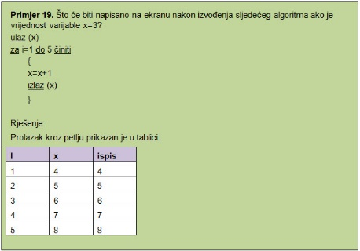

Slide 24
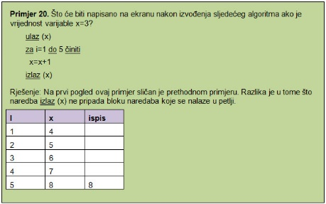

Slide 26
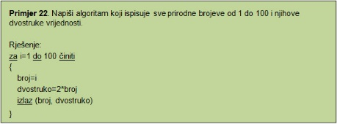

Slide 27
